Slide 1
Я расскажу вам о войне…
Муниципальное бюджетное дошкольное образовательное учреждение «Детский сад № 17»
Подготовила:
Социальный педагог Обухова Е.В.
Для детей старшего дошкольного возраста
г. Балахна
2020 г.

Slide 2
Великая отечественная война
Великой войны победу
Мы не должны забывать!
В боях отстояли деды
Священную Родину-мать.
Она посыла на битвы
Лучших своих сыновей.
Она помогала молитвой
И праведной верой своей.
В великой войне победу
Мы не должны забывать,
Для нас отстояли деды
И жизнь, и Родину-мать!

Slide 3
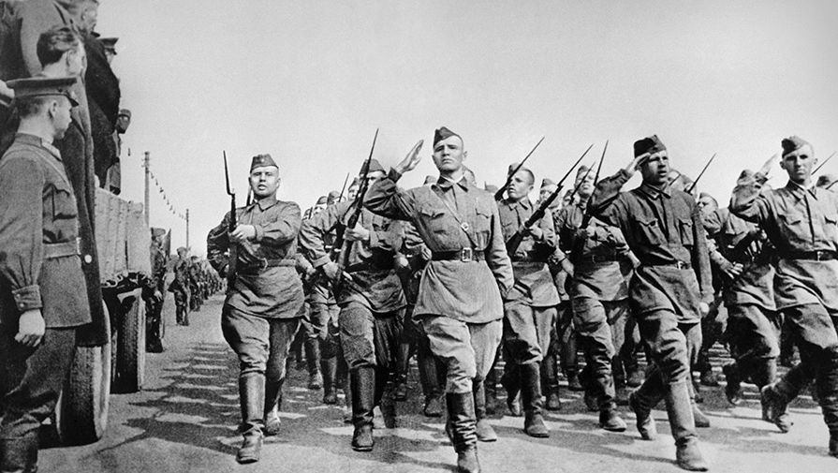
Великая отечественная война
ВЕЛИКАЯ ОТЕЧЕСТВЕННА ВОЙНА - это вторая мировая война. Она самая крупная в истории человечества. Слово «великий» означает, большой, огромный.
Она была развязана Германией, Италией и Японией. В эту войну было втянуто 61 государство (14 государств на стороне фашистской Германии, 47 - на стороне России).
Война захватила огромную часть территории нашей страны, в ней участвовали десятки миллионов людей, она длилась долгих четыре года, а победа в ней потребовала от нашего народа громадного напряжения физических и духовных сил.

Slide 4
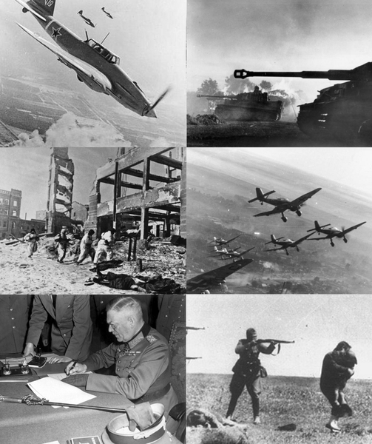
Как начиналась война…
Нападение Германии на Советский Союз было неожиданным. В эти июньские дни десятиклассники заканчивали школу, в школах проходили выпускные балы. Юноши и девушки в светлых нарядных одеждах танцевали, пели, встречали рассвет. Они строили планы на будущее, мечтали о счастье и любви. Но война жестоко разрушила эти планы!
22 июня в 12 часов дня министр иностранных дел В.М. Молотов выступил по радио и сообщил о нападении на нашу страну фашисткой Германии.
Был нанесен удар неведомой силы. Гитлер напал на Советский Союз (Так раньше называлось наша страна) сразу на большом пространстве. Его войска пересекли нашу границу. Тысячи и тысячи орудий открыли огонь по мирно спящим селам, и городам, самолеты врага стали бомбить железные дороги, вокзалы, аэродромы. Для войны с Россией Германия подготовила огромную армию. Гитлер хотел превратить население нашей Родины в рабов.

Slide 5
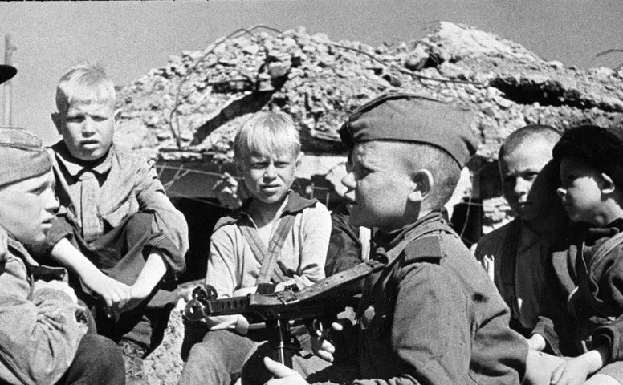
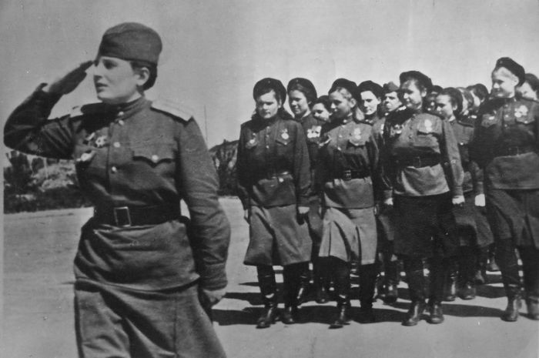
Как начиналась война…
И молодые, и пожилые люди, и даже дети рвались на фронт и записывались в Красную Армию. Бойцов, служивших в Красной Армии, называли красноармейцами.
Только в первые дни войны записалось около миллиона человек! У призывных пунктов собирались очереди — люди стремились защищать свое Отечество!
Каждый день эшелоны увозили бойцов на фронт. Все народы Советского Союза поднялись на борьбу с врагом!

Slide 6
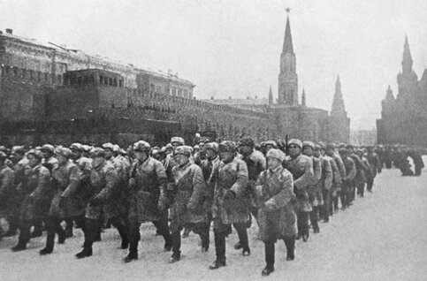
Участники второй мировой войны
Всего в войне участвовало 1,7 млрд человек или 80% всего населения Земли, т.е. из каждых 10 человек в войне участвовало 8. Поэтому такую войну и называют мировой. В армиях всех стран участвовало 110 млн. человек.

Slide 7
Погибшие воины
По масштабам человеческих жертв и разрушений эта война превзошла все войны, которые были на нашей планете. Было уничтожено огромное количество людей. На фронтах в боевых операциях было убито свыше 20 млн. солдат. В ходе Второй мировой войны погибло около 55 млн. человек, из них почти половина — граждане нашей страны.
В памяти навечно сохраняются имена героев Великой Отечественной войны.

Slide 8
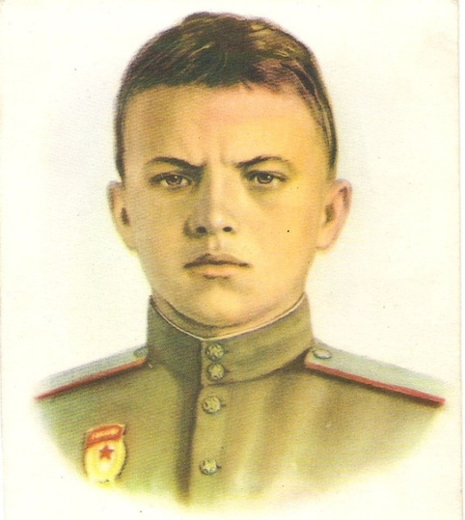
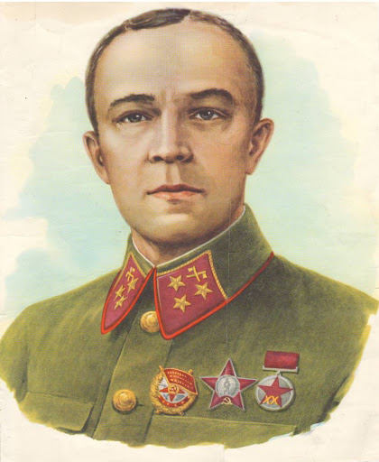
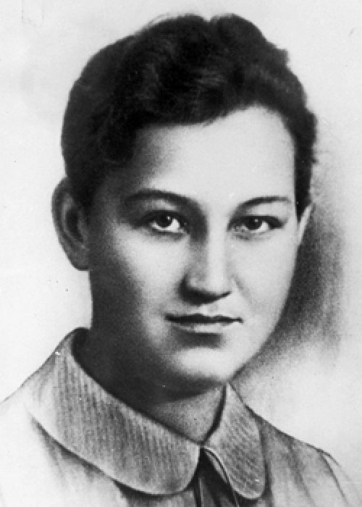
Имена героев Великой Отечественной войны
Александр Матросов пожертвовал жизнью, закрыв собой амбразуру вражеского дота. Александр Матросов спас жизнь своим боевым товарищам.
Генерал Д.М. Карбышев, оказавшись в лапах врага, не сдался, не предал Отчизну и был жестоко замучен гитлеровцами. После долгих пыток его вывели раздетого на лютый мороз и обливали водой до тех пор, пока генерал не превратился в ледяную статую.
Юная партизанка Зоя Космодемьянская была зверски замучена фашистами, но не выдала своих боевых товарищей.

Slide 9
Никто не забыт, ни что не забыто!
Героев Великой Отечественной войны очень много. Но имена многих тысяч солдат, совершивших подвиги и отдавших жизнь за Родину, остались, к сожалению, неизвестными.
Чтобы сохранить народную память о них, во многих городах, где велись ожесточенные бои, есть могилы Неизвестного солдата, мемориалы и памятники... Возле них горит «вечный огонь», к ним возлагают цветы те, чью мирную жизнь они отстояли в боях.
Никто не забыт, ничто не забыто!

Slide 10
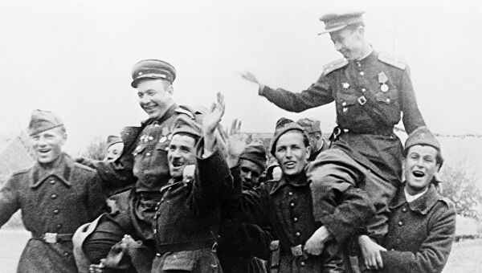
День Победы!
По пути к Великой Победе российского народа были и поражения в битвах и много важных побед, событий:
Разгром Фашистских войск под Москвой, освобождение российских городов, союзный стран, но одним из основных является подписание акта о безоговорочной капитуляции между фашистской Германией и странами-победителями (Великобританией, Советским Союзом, Соединенными Штатами Америки и Францией).
Это произошло 9 мая 1945 года в столице побежденной Германии — Берлине. С этого дня всему миру стало известно, что фашистская Германия полностью разгромлена.

Slide 11
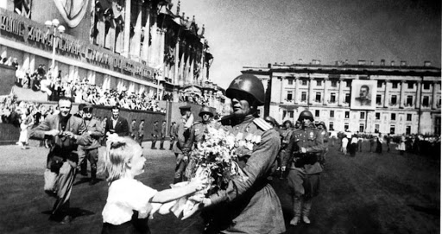
День победы!
9 мая 1945 года для России навечно стало великой датой - ДЕНЬ ПОБЕДЫ над Фашисткой Германией. Ради этого счастливого дня погибли миллионы человек, сражаясь за свободу России и всего мира. Мы никогда не забудем тех, кто горел в танках, кто бросался из окопов под огонь, кто не пожалел своей жизни и все одолел. Не ради наград, а ради того, чтобы мы с вами, ребята , могли жить, учиться, работать и быть счастливыми!
Каждый год 9 мая люди торжественно отмечают эту дату. В нашей стране 9 мая является государственным праздником, который посвящен Дню Победы. В этот день люди поздравляют ветеранов войны.

